Slide 1
med samlingsforvaltninga som nøkkel
Daniela Kötter
Lund, 23. november 2017
MA preventiv konservering / restaurering
Konservator nkf-n
Samlingsforvalter / konservator

Slide 2
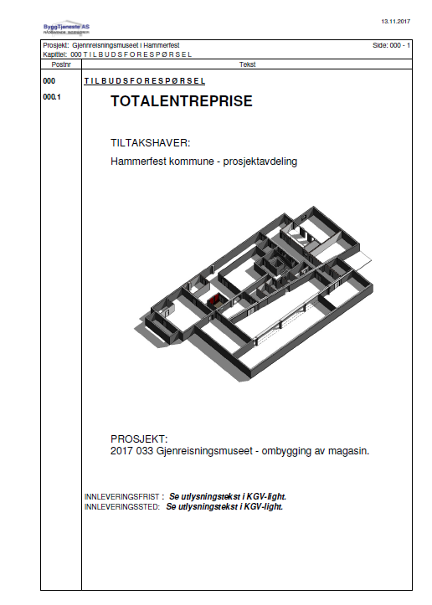
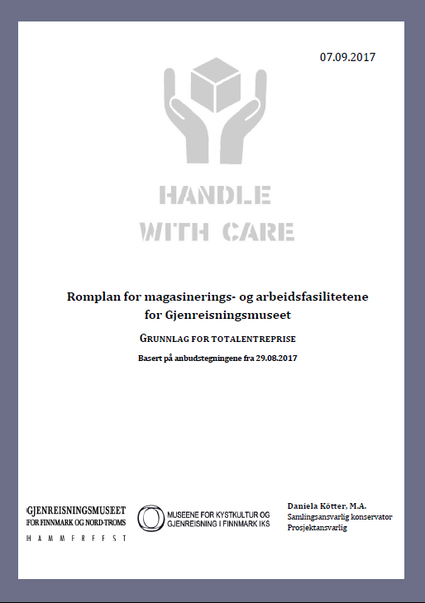
med samlingsforvaltninga som nøkkel
180 m² → 450 m²
1 magasin, 1 arkiv + klima ☹
→ 2 magasin, 1 større arkiv, 1 kjølemagasin + klima ☺
Enkle hyller, bruk av råbyggkjeller
→ kompaktanlegg
Provisorisk arbeidsrom
→konserveringsverksted
Transportforhold / logistikk ☹ → ☺
Flere brukere → adgangsveier/-kontroll → sikkerhetsnivå

Slide 3
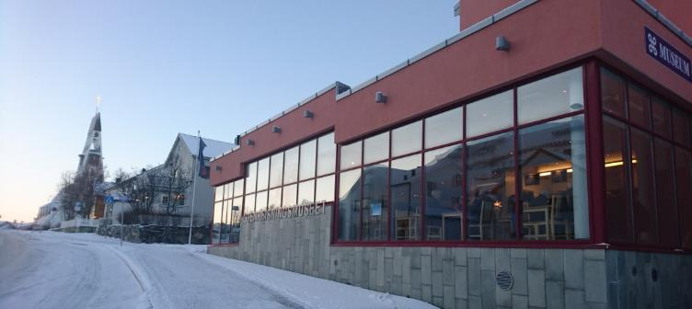
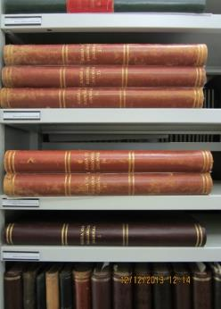
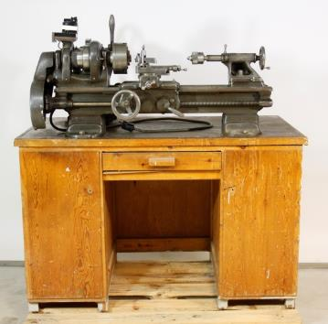
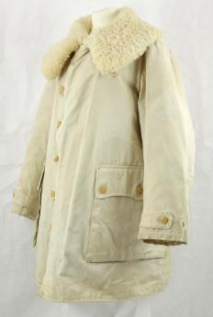
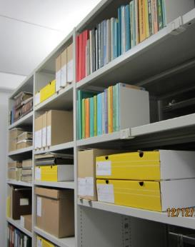
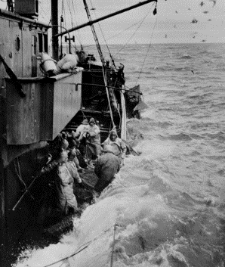
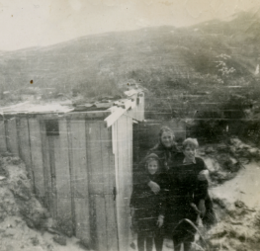
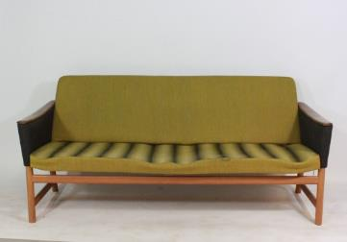
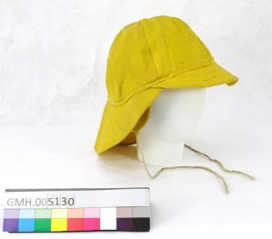
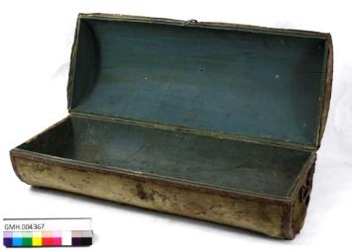
med samlingsforvaltninga som nøkkel
Daniela Kötter
MA preventiv konservering / restaurering
Konservator nkf-n
Samlingsforvalter / konservator

Slide 4
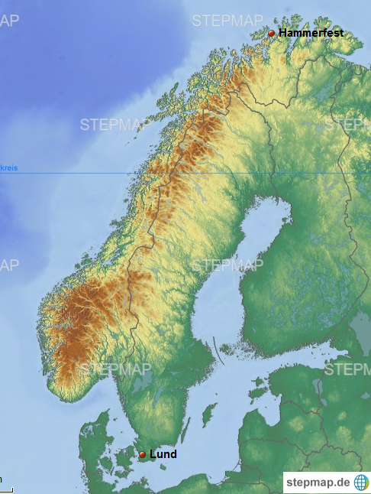
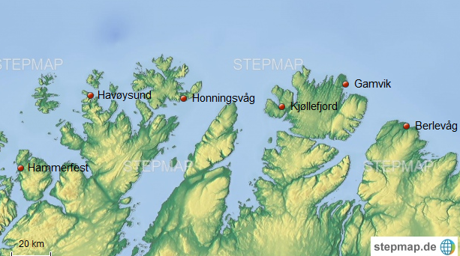
med samlingsforvaltninga som nøkkel

Slide 5
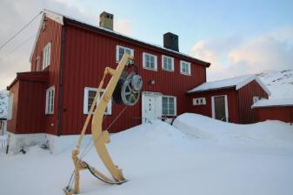
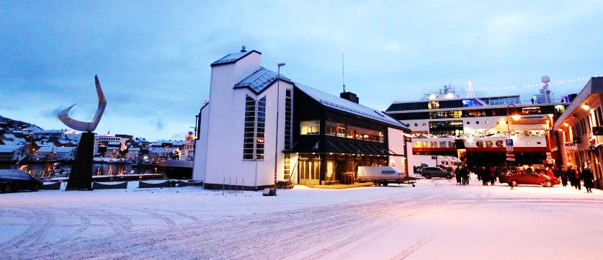
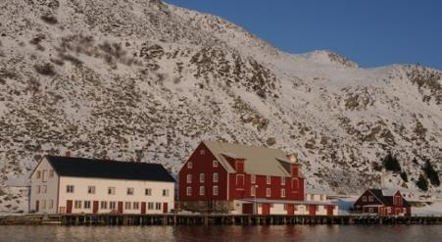
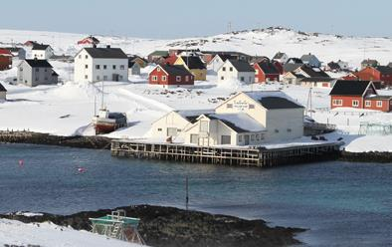
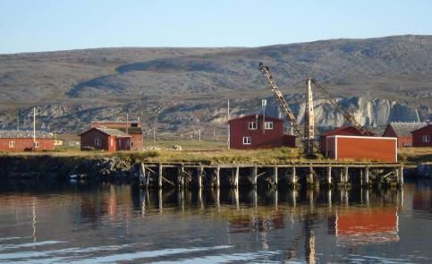
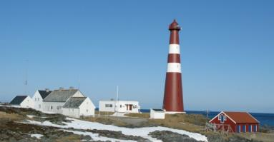
med samlingsforvaltninga som nøkkel

Slide 6
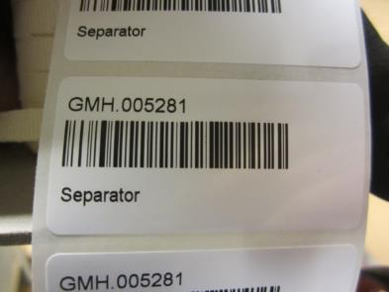
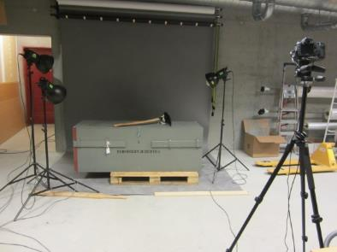
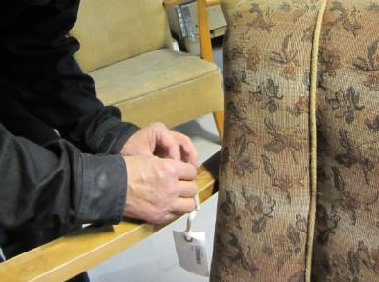
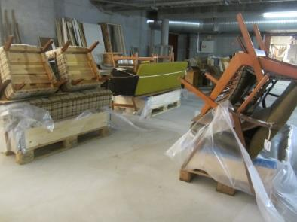
med samlingsforvaltninga som nøkkel
Planarbeid
Spesifisering
Romplan
Brukermedvirkning
Læringsprosess
Kombinasjonen!

Slide 7
med samlingsforvaltninga som nøkkel
forskning – kompetanseheving – veiledning – faglig utvikling
Everyday living conditions, health of the population and resilience
in a war torn society.
The example of Finnmark and Northern Troms 1944-55
Heidi Stenvold
Health and living conditions in Finnmark 1940-1945
Nina Planting Mølmann

Slide 8
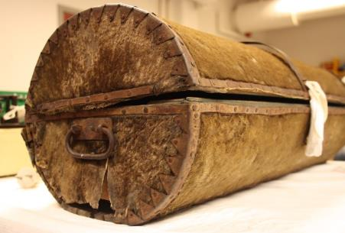
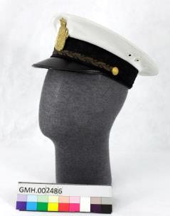
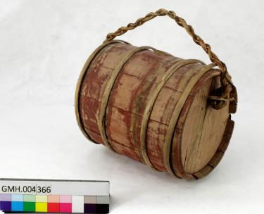
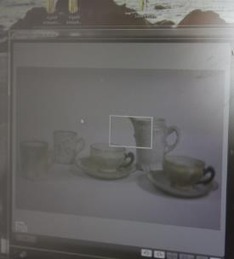
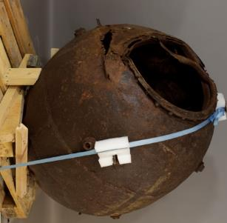
med samlingsforvaltninga som nøkkel
fornying - originalitet
- digitalisering -
tilgjengelighet - relevans

Slide 9
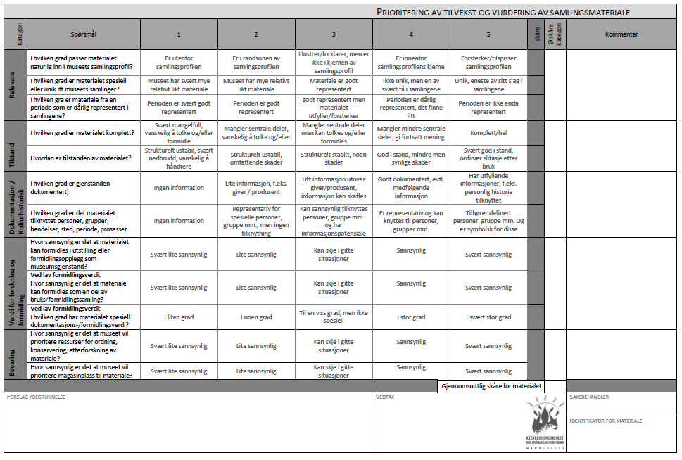
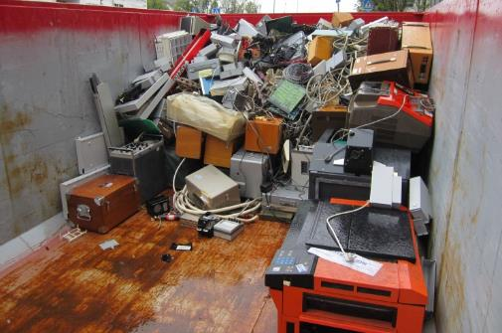
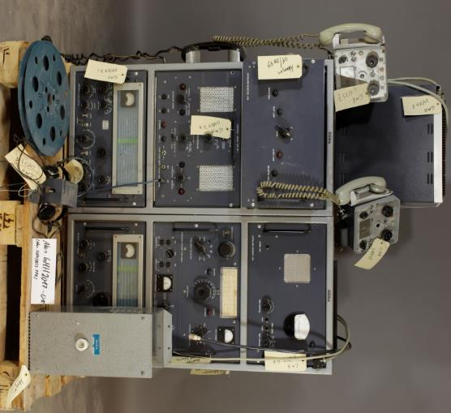
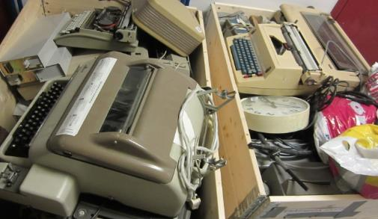
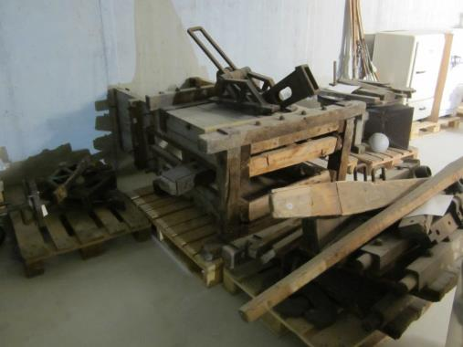
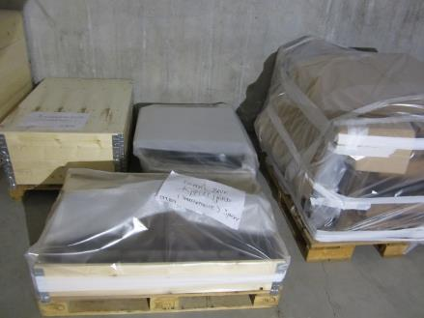
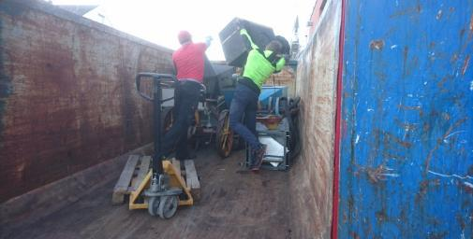
med samlingsforvaltninga som nøkkel
Revisjon
Avhending
Destruksjon
Overdragelse
Identifikator
Plassering
Oversikt
Kontroll

Slide 10
med samlingsforvaltninga som nøkkel
attraktivitet – tilgjengelighet – nytteverdi
- relevans -
kildehierarki – potensiale
Samlingsforvaltning – akselerer samvirke
- Utviklingskriterier -
samlokalisering – samlingsprofil – samlingsforvaltningsplan – Spectrum
katastrofeberedskap – restverdiredning – sikkerhetsarbeid - farestoffer

